Slide 1
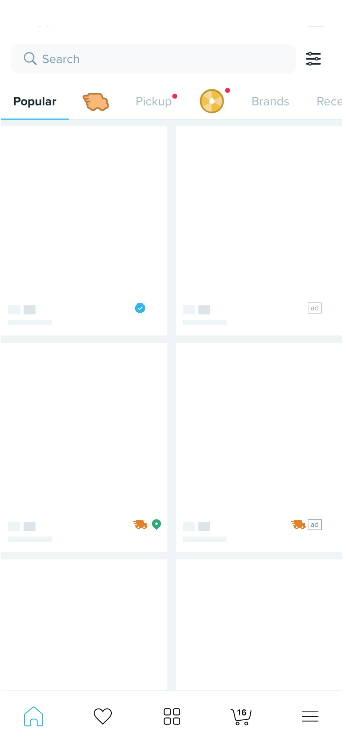
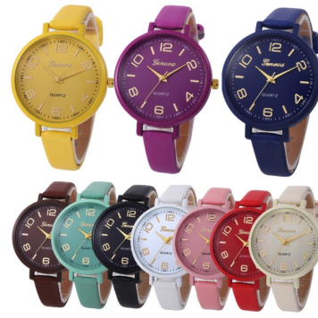
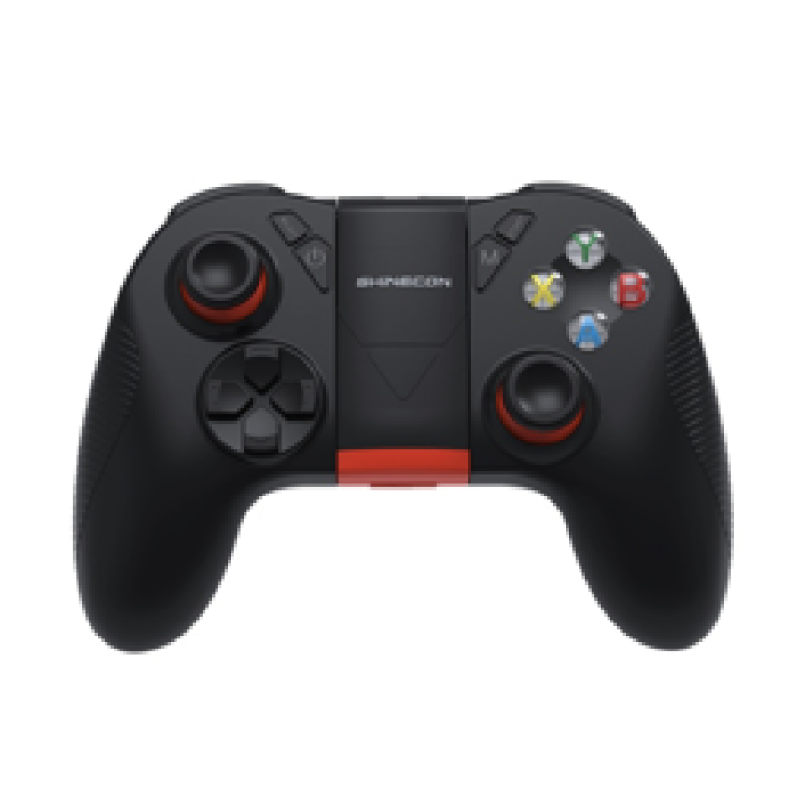
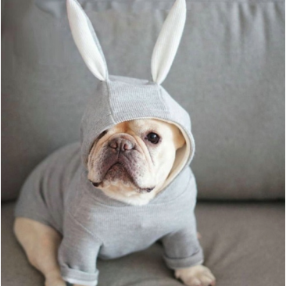
Vendre à l'international sur Wish
Aucune des informations fournies ici ne peut se substituer à l'avis d'un professionel légal ou fiscal. Wish invite les vendeurs à consulter un conseiller fiscal pour toutes questions concernant les lois et les taxes.

Slide 2
Feuille de Route du Guide d'Orientation International Wish : 5 Étapes Simples
Collaborez avec votre Chargé de Compte pour un meilleur aperçu des opportunités du marché
ÉTAPE 1
Comprendre les taxes et régulations internationales applicables
ÉTAPE 2
Activer les produits pour les destinations internationales
ÉTAPE 3
Intégrer les programmes de logistique Wish
ÉTAPE 4
Gérer les retours internationaux
ÉTAPE 5

Slide 3
Étape 1 : Comprendre le marché international pour vos produits
Votre Chargé de Compte Wish partagera avec vous des informations concernant les opportunités sur le marché international. Vous pourrez discuter des sujets suivants :
Les Opportunités de Produits
L'inventaire
La demande à l'international pour les catégories de produits
Rester compétitif
Destination-les restrictions spécifiques de produits et politiques
L'inventaire pour répondre à la demande internationale
Prévoir 2-3 trimestres à l'avance
Ce qu'il faut savoir pour les périodes de hausse de demande (saison des fêtes, etc.)

Slide 4
Les marchés Wish les plus performants au monde (chiffre d'affaires par zone géographique)
Europe : 47 %
Amérique du Nord : 39 %
Amérique du Sud : 5 %
Autres : 9 %
Certains de nos plus gros marchés incluent les États-Unis, le Royaume-Uni, l'Allemagne, la France, le Canada et l'Italie.
Vendez dans plus de 100 pays avec un seul compte Wish !
Consultez la liste de tous les pays et régions où vous pouvez vendre sur Wish ici
Données du trim. 2 2021

Slide 5
Quelques astuces concernant les produits
Certaines destinations sont configurées de manière différente pour les : produits électroniques :
Envoyer à vos clients des connecteurs électroniques adaptés à la destination en question peut aider à limiter les retours.
Les types de claviers varient selon les zones géographiques, gardez en tête que certains clients peuvent s'attendre à un appareil configuré conformément aux normes de leur pays.
Assurez-vous que les appareils mobiles soient débloqués pour l'utilisation à l'international.
Les tailles peuvent varier selon le pays de destination. Consultez notre FAQ Guide des Tailles pour savoir comment adapter les tailles pour les ventes à l'international.

Slide 6
Règlementations spécifiques aux destination à connaître
1
2
Certains pays interdisent la vente de certaines catégories de produits. Alors que Wish interditcertains produits d'être listés sur notre plateforme et a des règles spécifiques par pays les vendeurs sont, au final, responsables de s'assurer de la conformité légale en fonction des régions.
Certaines régions exigent qu'un Document récapitulatif du colis soit inclus dans le colis. Lorsque cela est requis, vous pouvez générer ce document depuis votre Merchant Dashboard Wish.
3
4
Certaines régions ont des droits des consommateurs plus stricts (par ex. l'Europe) incluant les Garanties de Conformité et la nécessité de nommer une "Personne Responsable" dans le cas d'un problème avec un client.
Certaines régions exigent un Numéro d'Identification Fiscale (NIF) pour tous les colis entrants. Vous pouvez inclure votre NIF dans les Paramètres Fiscaux de votre Merchant Dashboard Wish.

Slide 7
Étape 2 : Collecte et remise des taxes internationales
Il est important de connaître vos obligations fiscales lorsque vous vendez à l'international sur Wish.
Certaines régions requièrent un paiement de taxes "indirectes" lorsque des articles sont importés comme des Taxes de Vente, une Taxe sur la Valeur Ajoutée (TVA) ou encore une Taxe sur les Produits et Services (TPS).
Les vendeurs sont responsables d'identifier correctement et de se conformer aux obligations liées aux taxes.
Restez informés sur les règlementations par destination pour éviter tout problème lié aux taxes.
Gardez tous vos justificatifs et factures pour avoir la documentation fiscale nécessaire à fournir aux autorités internationales.

Slide 8
Comment Wish vous aide avec les taxes
1
2
Dans certaines régions, Wish est tenu par la loi d'agir en tant que "Facilitateur de Plateforme Commerciale". Cela signifie que Wish doit collecter et remettre les taxes automatiquement. Notre Politique Fiscale contient des informations sur ces exigences et sur les régions concernées.
La fonction Paramètres Fiscaux de Wish vous permet de choisir si vous souhaitez que les taxes soient calculées et collectées automatiques pour les régions non-concernées par la Facilitation de Plateforme Commerciale.
3
4
Consultez les sujets concernant les paramètres fiscaux sur notre Centre d'Aide aux Vendeurs avec de nombreux articles sur la collection et remise des taxes à l'international ainsi que ces articles sur la Taxe sur la Valeur Ajoutée (TVA) dans l'Union Européenne (UE).
La fonctionnalité Wish "Exportation de Déclaration Fiscale" vous permet de générer un rapport pour les transactions Wish liées aux taxes dans les régions non-concernées par la Facilitation de Plateforme Commerciale pour une période de temps donnée.

Slide 9
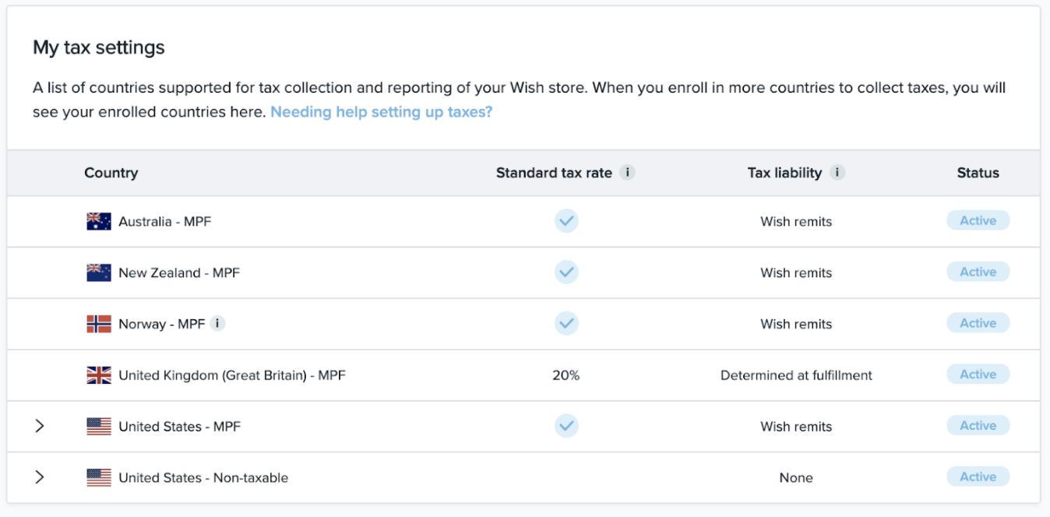
Vous souhaitez que Wish collecte les taxes pour vous ?* Utilisez nos Paramètres Fiscaux
Consultez cette page régulièrement pour des informations mises à jour concernant la collecte requise de taxes régionales et gardez un œil sur les notifications par email concernant les régions où Wish a pour obligation de collecter et verser les taxes en votre nom.
*Important : Si vous optez pour les Paramètres Fiscaux de Wish, veuillez vous assurez que les prix de vos produits excluent les taxes.
Sur notre page des Paramètres Fiscaux vous pouvez sélectionner les juridictions où vous souhaitez que Wish calcule et collecte les taxes indirectes (taxes à la vente, TPS et TVA) pour vous.
Lorsque vous ajoutez des pays et des sous-régions à cette liste, Wish calcule et collecte le montant des taxes estimés auprès des clients et les incluent dans votre prochain paiement programmé (sujet aux critères d'Éligibilité de paiement), avec certaines exceptions.
Lorsque vous voyez une flèche déroulante (>) à côté d'un pays dans cette liste, vous pouvez voir les paramètres par défaut ou sélectionner et dé-sélectionner les paramètres de collection de taxes pour les sous-régions du pays concerné.

Slide 10
Étape 3 : Activez vos produits pour l'expédition internationale sur Wish
En tant que vendeur Wish, vous pouvez facilement vendre dans plus de cent pays du monde entier, depuis un seul compte ! Pas besoin de créer plusieurs comptes ou boutiques.
Cliquez ici pour une liste complète des pays/régions où vous pouvez vendre sur Wish.
Si vous vendez par l'intermédiaire d'un ERP :
Si vous vendez manuellement sur Wish :
Créez au moins un "entrepôt" Wish
Sélectionnez les pays où vous souhaitez vendre/expédier depuis votre/vos entrepôt(s)
Référez-vous aux instructions de votre ERP pour vendre à l'international sur Wish
Charger vos produits
Sélectionnez les pays où vous souhaitez vendre/expédier depuis votre/vos entrepôt(s)
Fixez les frais d'expéditions, jours de livraison maximum, et l'inventaire pour vos produits

Slide 11
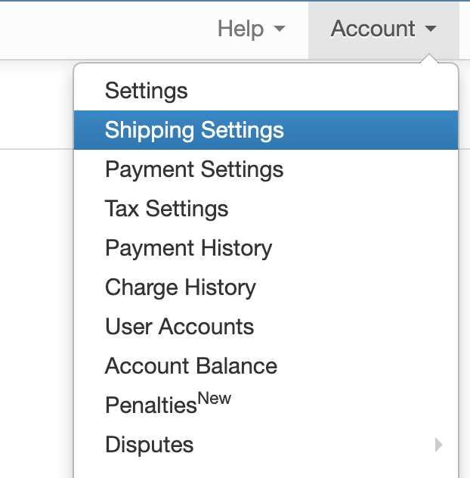
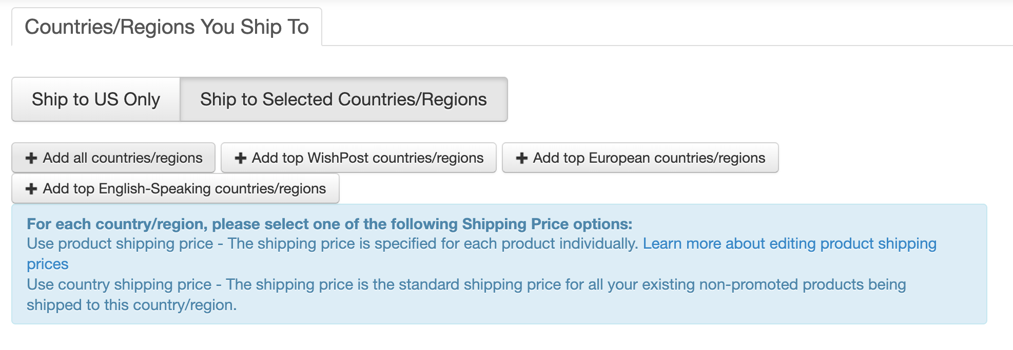
Étape par étape : Activez vos produits pour les destinations internationales
Activez l'expédition internationale en cliquant sur "Expédier vers les Pays/Régions Sélectionnés" sous "paramètres d'expédition."
Fixez les prix d'expéditions sous "Expédier vers les Pays/Régions Sélectionnés". Vous pouvez utilisez les frais d'expédition standard ou des frais d'expédition spécifiques par pays/régions qui seront appliqués à tous les produits pour cette destination.

Slide 12
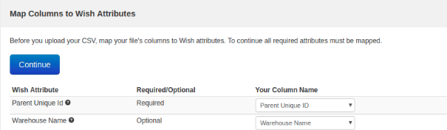
Étape par étape : Activez vos produits pour les destinations internationales (et désactivez des sous-régions si nécessaire)
Assurez-vous que chaque produit sélectionné soit disponible pour la destination de votre choix en cochant "Activé à l'échelle mondiale" et en fixant les frais d'expédition par produit.
Au lieu de manuellement mettre à jour chaque produit, vous pouvez uniformisez le processus en chargeant un fichier CSV produit avec les frais d'expédition par pays et les jours de livraison maximum.

Slide 13
Wish à vos côtés
Quelques faits en bref sur comment Wish vous aide à activer vos produits pour vendre à l'international
Langue
Conversion des devises
Wish traduit automatiquement les noms de vos listings dans plusieurs langues. Lorsque vous recevez une impression de produit d'un client qui parle une autre langue, nous fournissons une traduction. Par exemple : Si votre produit du Brésil reçoit une impression d'un utilisateur en France, le nom de ce produit sera traduit du portugais vers le français.
Nous testons également la traduction des descriptions de produits et des avis clients dans certaines langues.
Wish convertira automatiquement le prix de votre choix dans la devise locale pour les marchés où vous souhaitez vendre, permettant aux clients de voir les prix dans leur propre devise.
En fonction du lieu où votre entreprise est basée, vous pouvez avoir l'option de fixer un Code de Devise Locale pour recevoir vos paiements dans une devise choisie. Vous recevrez toujours vos paiements via le moyen sélectionné pour votre compte.

Slide 14
Étape 4 : Implantez des programmes de logistique
Wish a des programmes de logistiques conçus pour mettre en avant vos produits
et aider à assurez que ceux-ci soient livrés à vos clients dans les temps.
Wish Express, qui offre les avantages suivants aux vendeurs participants :
Plus d'impressions clients pour les produits qualifiés
Un badge Wish Express distinctif sur les listings de produits qualifiés
La mise en avant sur un onglet Wish Express dédié ainsi que dans les résultats de recherche des clients
Éligibilité de paiement accélérée et plus encore...
Les transporteurs internationaux approuvés par Wish
Fulfillment By Wish (commandes traitées par Wish)

Slide 15
Wish Express
Offrez une livraison rapide et profitez d'une visibilité accrue de vos produits sur Wish
Wish offre un programme d'expédition accélérée sous le nom de Wish Express. Les articles Wish Express plaisent aux clients car ils peuvent être reçus plus rapidement.
L'icône de "camion orange" Wish Express est affichée sur le flux des clients pour les produits éligibles pour la livraison accélérée.
Les clients peuvent aussi voir un onglet dans l'appli Wish et sur le site Web qui filtre les articles Wish Express uniquement.
Lorsque vous chargez des produits qui peuvent arriver sous un certain nombre de jours ouvrables vers une destination spécifique, ceux-ci sont automatiquement éligibles au programme Wish Express !
Devenez éligible aux paiements rapides ! Quand vous faites appel à des transporteurs éligibles à l'expédition de commandes Wish Express, vous êtes payés dès que le transporteur confirme la livraison.

Slide 16
Produits éligibles pour Wish Express
Nous vous simplifions la vie !
Vos produits seront automatiquement éligibles pour Wish Express s'ils remplissent ces critères simples :
1
Les produits peuvent être confirmés comme livrés au pays de destination sous un certain nombre de "jours de livraison maximum" (5 jours ouvrables ou moins pour la plupart des pays ; cela peut être configuré sur votre Merchant Dashboard).
2
Vous faites appel à l'un des transporteurs agrées par Wish et vous incluez un numéro de suivi valide avec vos commandes.

Slide 17
Éligibilité pour Wish Express
Pour être éligible à Wish Express, vous devez :
Pour la plupart des destinations, le temps de traitement requis pour Wish Express est de 5 jours ouvrables. Voici quelques exceptions :
Soyez en mesure de confirmer la livraison de vos produits dans le délai de traitement requis
Traitez vos commandes avec un numéro de suivi valide
France | 6 Jours Ouvrables
Suisse | 6 Jours Ouvrables
Danemark | 6 Jours Ouvrables
Italie | 6 Jours Ouvrables
Australie | 7 Jours Ouvrables
Brésil | 10 Jours Ouvrables
Finlande | 7 Jours Ouvrables
Espagne | 8 Jours Ouvrables
Porto Rico | 7 Jours Ouvrables
Norvège | 8 Jours Ouvrables
Mexique | 7 Jours Ouvrables
Suède | 8 Jours Ouvrables
Wish Express est maintenant disponible vers tous les pays de destination sur Wish !
Notre politique d'exception complète peut être consultée ici.

Slide 18
Sélectionnez votre transporter international agrée par Wish
Utilisez toujours un transporteur agrée par Wish et sélectionnez un niveau de service qui inclut le suivi du colis.
La Politique de Livraison Confirmée de Wish s'applique à toutes les commandes qui sont expédiées vers certains pays de destination dont la valeur dépasse une certaine limite. La "valeur de la commande" est définie de la manière suivante :
Quantité x (prix du vendeur + expédition du vendeur)
Pour savoir comment choisir votre transporteur, consultez notre FAQ.
Ces commandes doivent être expédiées avec un Transporteurs pour les livraisons confirmées offrant le suivi du dernier kilomètre.

Slide 19
Traitement par Wish (FBW)
Wish peut se charger du traitement et de l'expédition pour vous
Fulfillment By Wish (FBW) est une option de programme de logistique avancé offert par Wish aux vendeur qui expédient des commandes vers les principaux marchés en Amérique du Nord et en Europe.
Consultez les Conditions d'Utilisation ici.
Si vous optez pour FBW, vous enverrez simplement votre inventaire à un entrepôt FBW et nous nous chargerons du traitement (stockage, collecte, emballage et expédition).
Cliquez ici pour le détail de la structure FBW des frais.
Soyez automatiquement éligible pour Wish Express ! Grâce à la logistique rapide de FBW, l'inventaire FBW est automatiquement éligible pour Wish Express et bénéficie de plus de visibilité et d'impressions sur Wish !

Slide 20
Se lancer avec Fulfillment By Wish (FBW)
Étape 1 : Acceptez les Conditions d'Utilisation et créer un plan d'expédition
Naviguez vers cette page, où vous pourrez lire nos Conditions d'Utilisation et les accepter. Si vous expédiez vers l'entrepôt FBW en UE, veuillez fournir vos informations fiscales Européennes.
Et enfin, consultez la page Action Requise pour voir les mesures à prendre comme l'expédition d'inventaire vers des entrepôts FBW. Wish offre le stockage d'inventaire gratuit dans notre entrepôt FBW aux États-Unis pour les premiers 90 jours.
Ensuite, créez un plan d'expédition pour l'inventaire que vous souhaitez envoyer dans un entrepôt FBW. Sélectionnez les numéros de produits et les quantités pour le plan d'expédition FBW puis fixez vos prix d'expédition et consultez les informations sur comment emballer et expédier vos produits vers les entrepôts FBW. Vous pouvez voir le processus complet avec des captures d'écran dans cet article du Centre d'Aide.

Slide 21
Se lancer avec Fulfillment By Wish (FBW)
Étape 2 : Utiliser les services FBW
Tous les produits FBW sont automatiquement éligibles pour Wish Express et pour un paiement 48 heures après avoir été marqués comme expédiés. Nous recommandons de faire une priorité des produits avec un historique de ventes élevées, mais gardez à l'esprit que des restrictions s'appliquent sur les prix et les tailles des produits dans notre entrepôt FBW Européen. Plus d'information sur les produits FBW conseillés ici.
Wish se chargera automatiquement du Service Clientèle pour vous.
Dans le cas d'un remboursement, si vous souhaitez récupérer vos articles, il est important d'opter pour le programme Wish Returns et que l'adresse de retour soit celle de votre entrepôt personnel.
En fonction de l'entrepôt, de l'inventaire et de la durée, des frais vous seront facturés pour FBW et déduits de votre solde à chaque cycle de facturation.

Slide 22
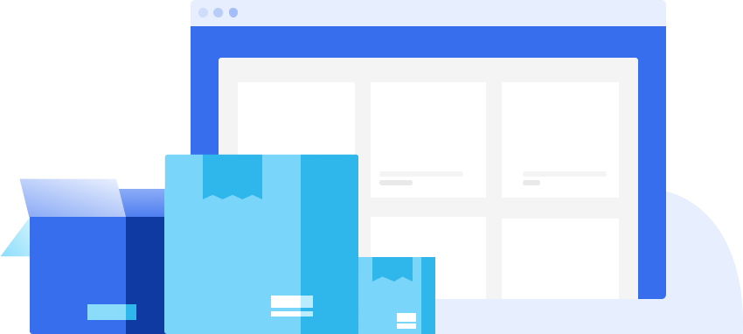
Étape 5 :
Connaissez la marche à suivre si un client international souhaite faire un retour.
Voici comment Wish peut vous aider.
Service clientèle Wish
Programme des Retours Wish
Programme Première Classe

Slide 23
Un aperçu du Service Clientèle Wish
Wish offre gratuitement un Service Clientèle au nom des vendeurs.
Avec certaines exceptions, le Service Clientèle de Wish gère et répond aux demandes des clients, incluant les demandes de remboursement, les questions concernant les délais de livraison et autres.
L'équipe du Service Clientèle Wish s'occupe de chaque "ticket" client en accords avec les directives de notre Politique de Remboursements et de Retours.

Slide 24
Les retours avec le Service Clientèle Wish
En accord avec les Conditions d'Utilisation Wish, les vendeurs sont responsables du coût de l'étiquette de retour dans le cas où ils souhaiteraient récupérer un article renvoyé par un client pour cause de remboursement.
Consultez votre Chargé de Compte Wish pour des recommandations sur les stratégies d'expédition à l'international, notamment :
Comment prendre en compte le coût potentiel de l'expédition des retours dans les prix de base de vos produits
Évaluer les taux de remboursement pour les destinations et les produits
Cliquez ici pour vous familiariser avec les logistiques de retours, les destinations dans lesquelles les clients peuvent demander un retour, et les destinations qui offrent des entrepôts de retours.

Slide 25
Le Programme de Retours Wish
Avec Wish Returns, si un client demande un remboursement pour une raison éligible, ce dernier devra renvoyer le produit avant qu'un remboursement ne soit déclenché par le Service Clientèle Wish.
Vous pouvez ajouter vos produits au programme Wish Returns individuellement ou en gros sur la page Produits > Voir tous les produits de votre Merchant Dashboard. Lorsque vous choisissez cette option, vous devez fournir l'adresse d'un entrepôt de retour et les informations logistiques de chaque produit.
Avec le programme Wish Returns les vendeurs voient en moyenne
un taux de remboursement après la livraison dont ne bénéficient pas les vendeurs non-participants.
Actuellement, les vendeurs avec une adresse de retour aux États-Unis, en Europe ou au Mexique peuvent opter pour les retours de clients aux États-Unis, en Europe ou au Mexique. Plus d'information dans ces articles :
Programme Retours Wish pour les États-Unis
Programme Retours Wish pour le Mexique
Programme Retours Wish pour l'Europe
30% plus bas

Slide 26
Gérer les Retours Internationaux
À moins que vous ne participiez au Programme Première Classe, vous devez opter pour le programme Wish Returns pour accepter les retours de clients de l'Union Européenne et avoir un entrepôt de retours basés dans une des destinations de l'UE de Wish :
Autriche, Belgique, Bulgarie, Croatie, République tchèque, Danemark, Estonie, Finlande, France, Allemagne, Grande-Bretagne, Grèce, Hongrie, Irlande, Italie, Lettonie, Lituanie, Luxembourg, Malte, Pays-Bas, Norvège, Pologne, Portugal, Roumanie, Serbie, Slovaquie, Slovénie, Espagne, Suède et Suisse.
Si vous êtes un vendeur basé aux États-Unis, il vous est recommandé :
D'avoir un entrepôt de retours basé en UE, ou
De gérer votre propre Service Clientèle via le Programme Première Classe Wish.

Slide 27
Le Programme Première Classe Wish : Une alternative au service clientèle Wish
Avec le Programme Première Classe Wish, vous avez la possibilité de gérer votre propre Service Clientèle et vous pouvez accepter les retours internationaux avec un entrepôt aux USA.
Le Programme Première Classe vous permet de contrôler le processus des retours et de mieux suivre les remboursements, ainsi que les clients qui renvoient des produits.
Les remboursements ne seront émis que lorsque vous autorisez le retour.
Nous ne recommandons pas l'utilisation du Programme Première Classe ne conjonction avec le Programme Retours Wish.
Adressez-vous à votre Chargé de Compte pour plus d'information et pour savoir si le Programme Première Classe est fait pour vous.

Slide 28
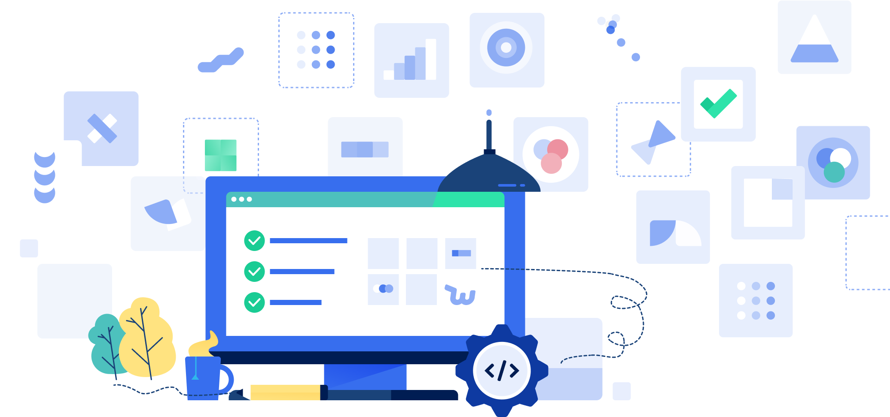
Merci
Si vous voulez plus d'informations ou avez des questions supplémentaires, veuillez contacter votre Chargé de Compte Wish - Il se fera un plaisir de vous aider.

